Slide 1
操作系统
Operating Systems
L24 内存换入-请求调页
Swap in

Slide 2

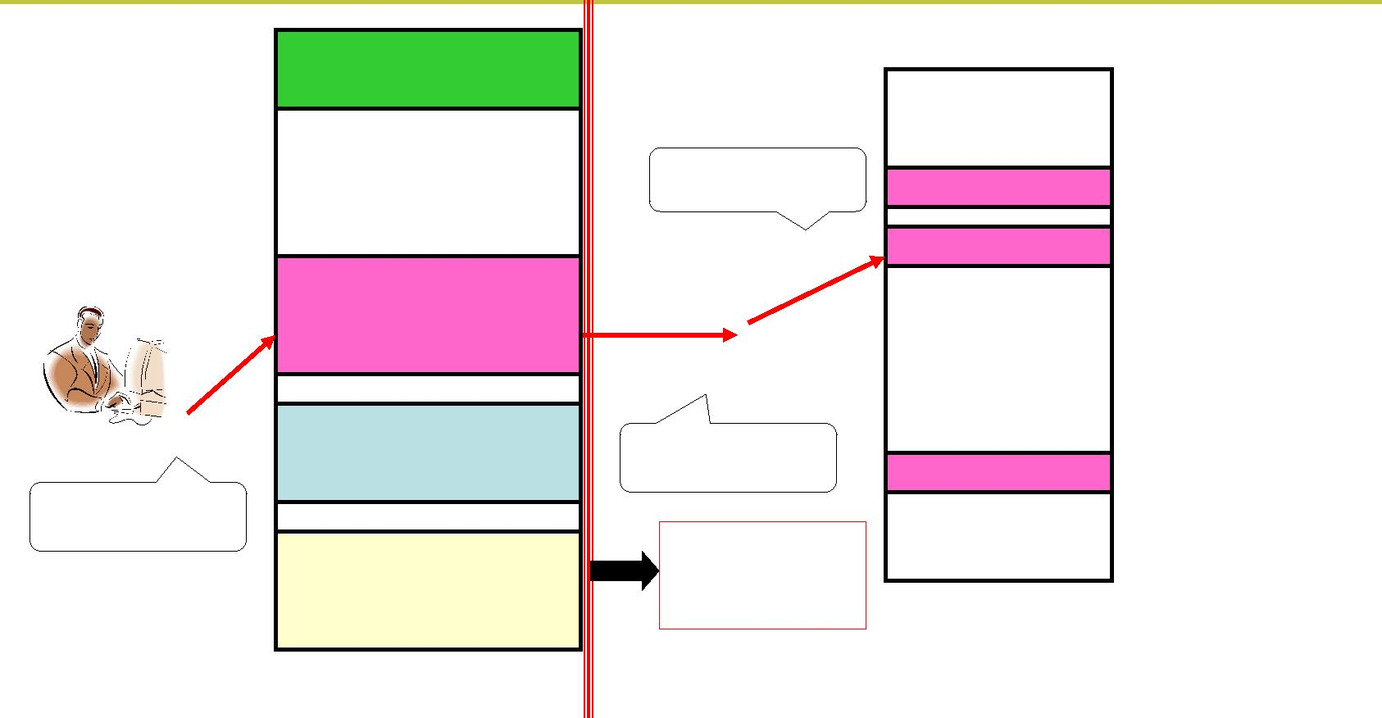

段、页同时存在
4G
用户栈段
物理地址
0x7008
用户代码段
0x00345008
cs:ip
用户数据段
虚拟地址
逻辑地址
对用户是
透明的
操作系统段
0
虚拟内存
内存
Operating Systems
- 2 -

Slide 3
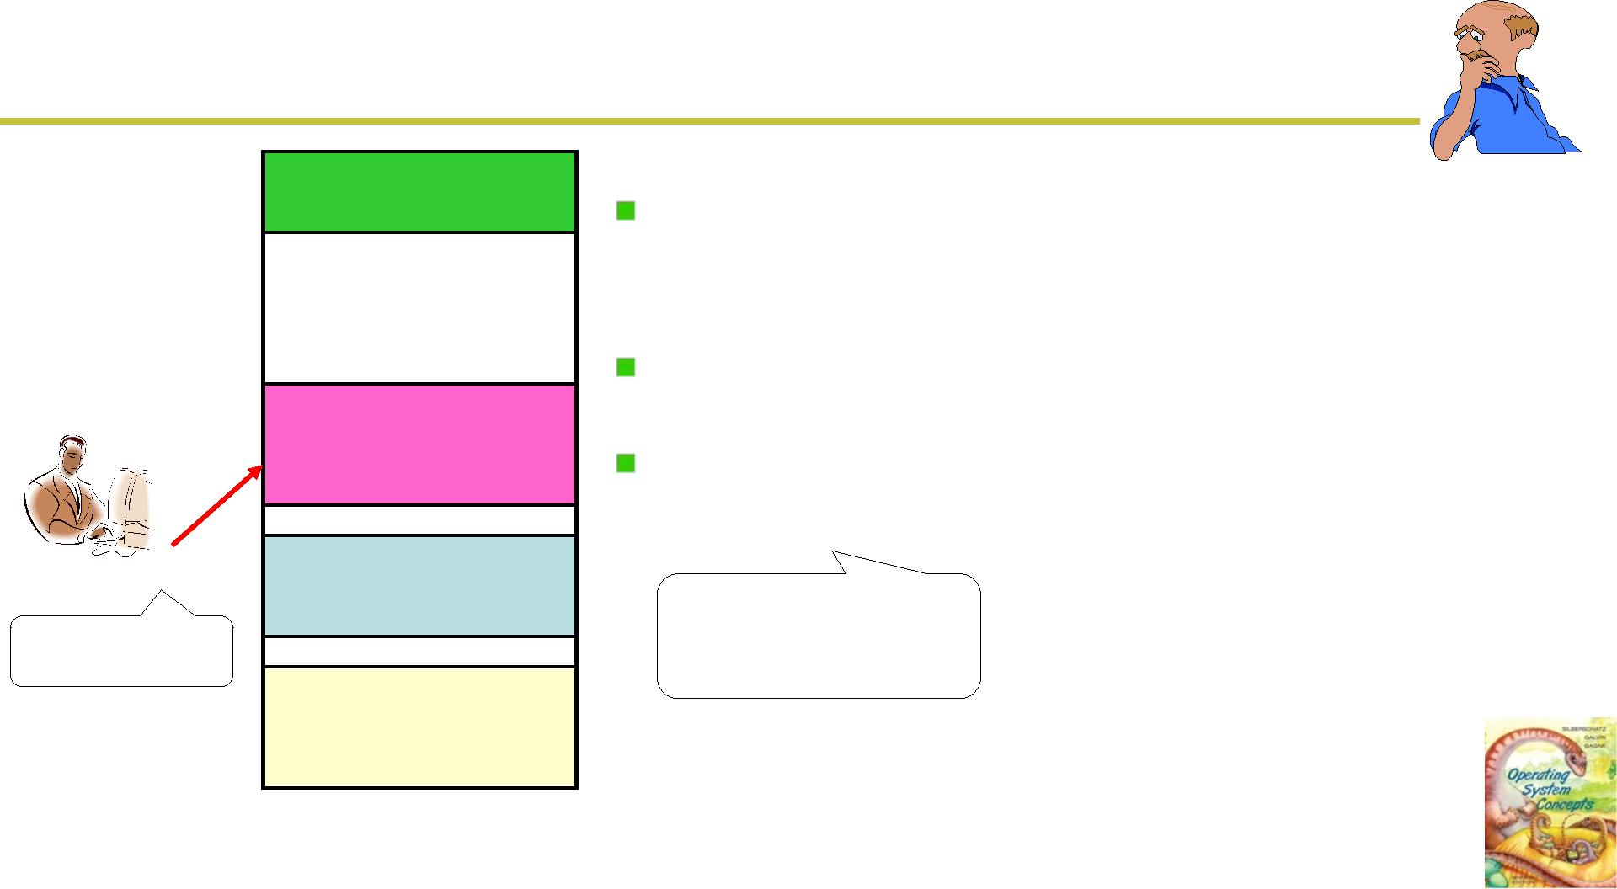

用户眼里的内存!
4G
用户栈段
4GB(大且规整)的“内存”，可供用户使用，
如char *p, p=3G，实际上就是用地址
用户可随意使用该“内存”，就象单独拥有4G内存
用户代码段
这个“内存”怎么映射到
物理内存，用户全然不知
cs:ip
用户数据段
必须映射，否则
不能用!
逻辑地址
操作系统段
0
虚拟内存
Operating Systems
- 3 -

Slide 4
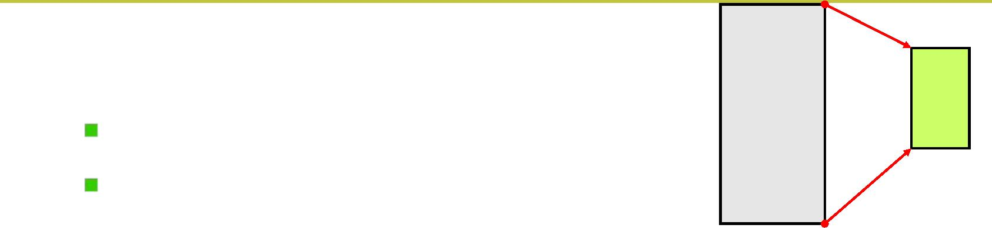
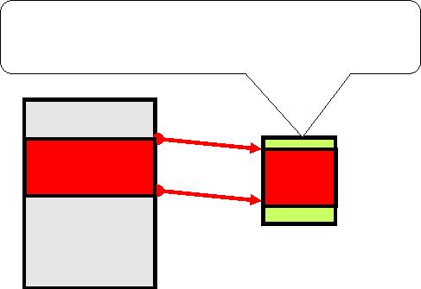
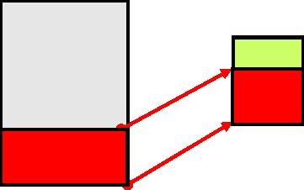
用换入、换出实现“大内存”
4G
■ 左边4G，右边1G怎么办?
访问p(=0G - 1G)时，将这部分映射到物理内存
再访问p(=3G-4G）时，再映射这一部分
物理内存
0
请求的时候才映射!
虚拟内存
4G
4G
物理内存
物理内存
⁰虚拟内存
⁰虚拟内存
Operating Systems
- 4 -

Slide 5
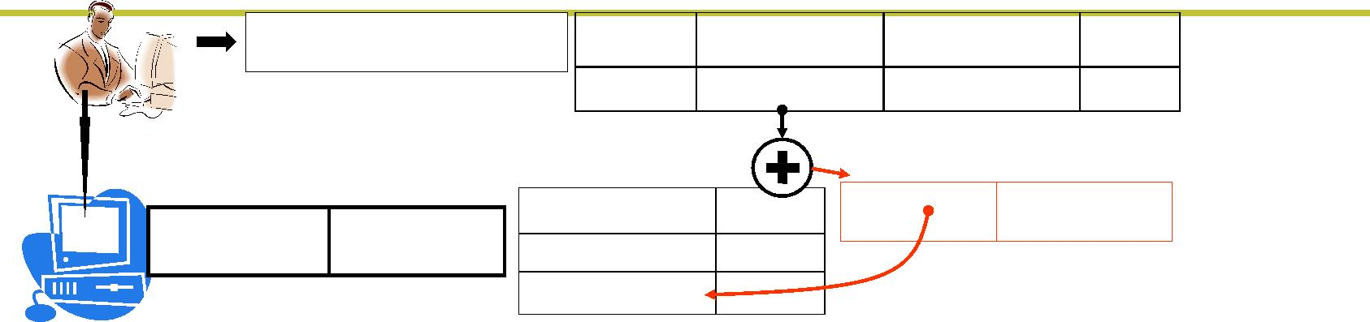
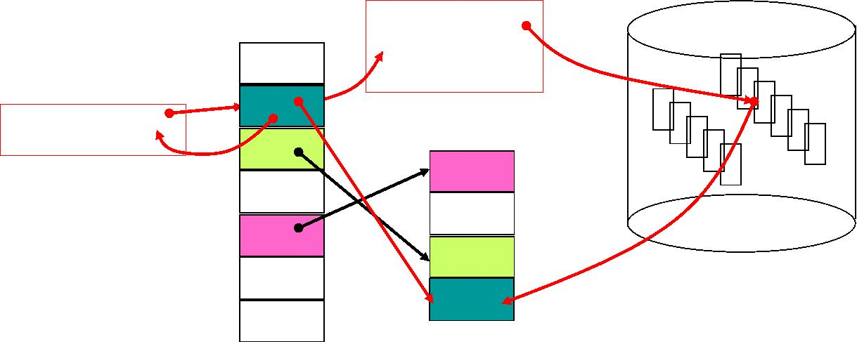
请求调页
段号+偏移(cs:ip) 段号
基址
长度
保护
0
0x4000
0x0800
R
逻辑地址
物理地址
虚拟地址
页号 偏移
页框号
保护
物理页号 偏移
5
R
没有映射 R/W
页表
磁盘
页错误处
(2) 理程序
(3)
(1)
load [addr]
物理内存
(5)
(6)
(4)
Operating Systems
- 5 -

Slide 6
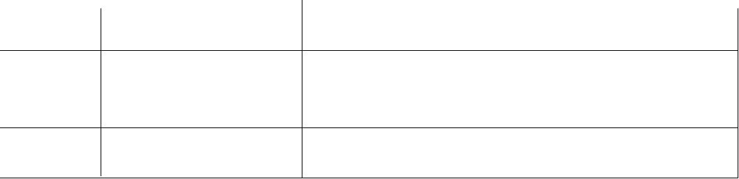

一个实际系统的请求调页
■ 这个故事从哪里开始?
请求调页，当然从缺页中断开始
中断号
名称
说明
12
Segment not
Present
描述符所指的段不存在
页不在内存
14
Page fault
void trap_init(void)
{ set_trap_gate(14, &page_fault); }
#define set_trap_gate(n, addr) \
_set_gate(&idt[n], 15, 0, addr);
Operating Systems
- 7 -

Slide 7
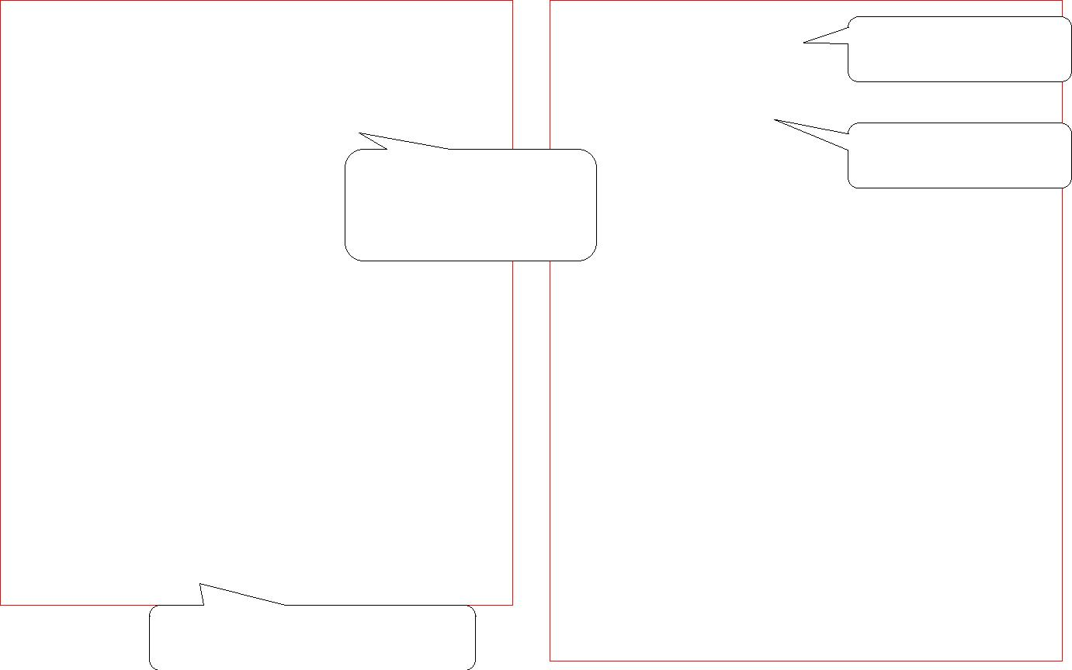
处理中断page fault
pushl %edx
pushl %eax
testl $1, %eax
jne 1f
//在linux/mm/page.s中
.globl _page_fault
xchgl %eax,(%esp)
pushl %ecx
压入参数
测试标志P
错误码被压
到了栈中
call _do_no_page
jmp 2f
pushl %edx
push %ds
1: call _do_wp_page //保护
2: add $8, %esp
pop %fs
push %es
push %fs
movl $0x10, %edx
mov %dx, %ds
mov %dx, %es
mov %dx, %fs
movl %cr2, %edx
pop %es
pop %ds
pop %edx
pop %ecx
pop %eax
页错误线性地址
iret
Operating Systems
- 8 -

Slide 8


do_no_page
//在linux/mm/memory.c中
void do_no_page(unsigned long error_code,
unsigned long address)
{ address&=0xfffff000; //页面地址
tmp=address–current->start_code; //页面对应的偏移
if(!current->executable||tmp>=current->end_data){
get_empty_page(address); return; }
page get_free_page();
不是代码和数据!
bread_page(page, current->executable->i_dev, nr);
put_page(page, address);
读文件系统…
void get_empty_page(unsigned long address)
{ unsigned long tmp = get_free_page();
put_page(tmp, address);}
Operating Systems
- 9 -

Slide 9

put_page
//在linux/mm/memory.c中
unsigned long put_page(unsigned long page, //物理地址
unsigned long address)
{ unsigned long tmp， *page_table;
页目录项
page_table=(unsigned long *)((address>>20)&ffc);
if((*page_table)&1)
page_table=(unsigned long*)(0xfffff000&*page_table);
else{
tmp=get_free_page();
*page_table=tmp|7;
page_table=(unsigned long*)tmp;}
page_table[(address>>12)&0x3ff] = page|7;
return page;
}
Operating Systems
- 10 -

